Slide 1
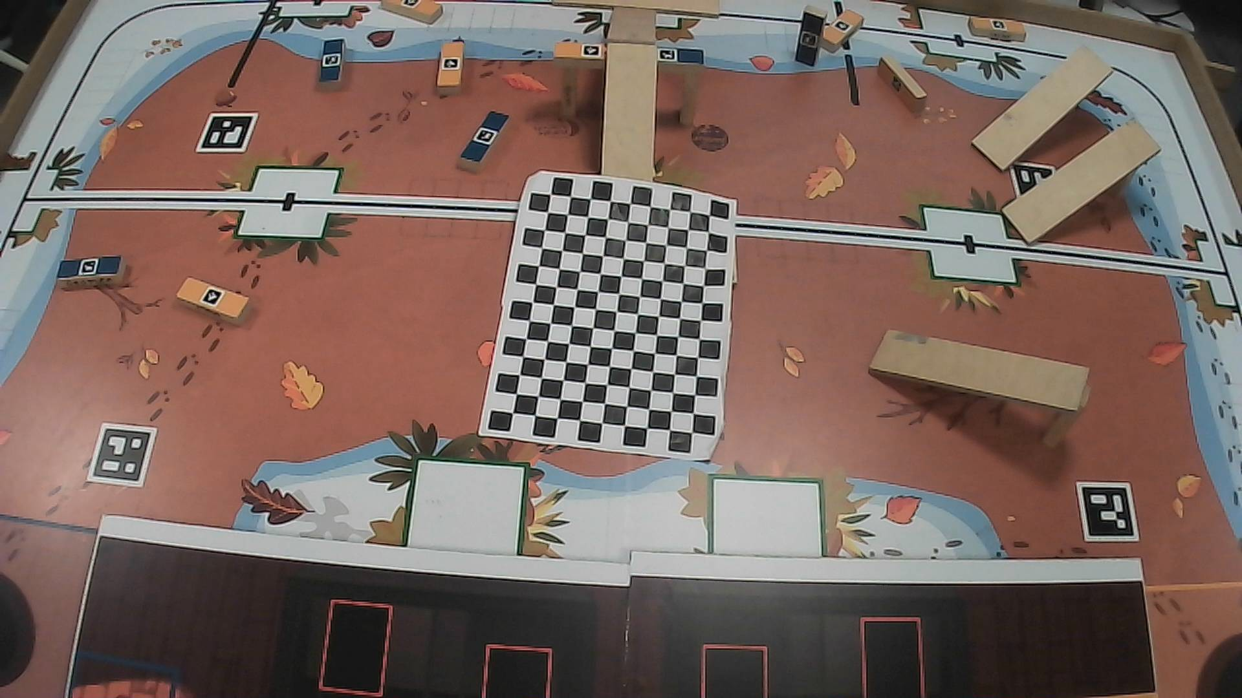
Calibración de cámara
y códigos ArUco
Sprint 2 · PBI 2.3
Cámara del JetBot · tablero Eurobot 2026
PBI 2.3 · Grupo 17
01
Notes:
Presentamos las dos partes del PBI 2.3: calibracion y deteccion ArUco. Fuente: PRII3 - Sprint 2.pdf y correo del profesor aportado por el alumno. Foto propia del dataset.

Slide 2
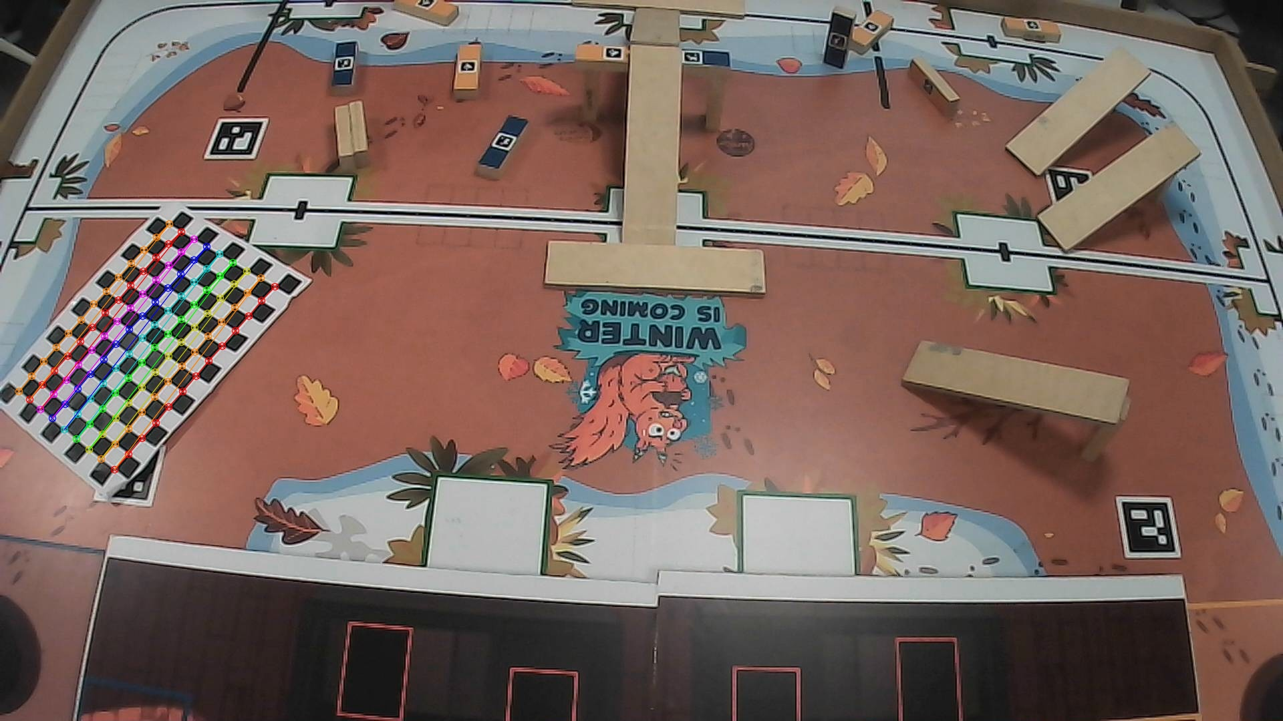
Calibración con las fotos del robot
13 × 9
esquinas interiores
51 fotos recibidas
22 con tablero completo
14 usadas tras filtrar errores
RMS: 1,97 píxeles
OpenCV: findChessboardCornersSB + calibrateCamera
PBI 2.3 · Grupo 17
02
Notes:
El dataset contiene 51 imagenes de 1920 x 1080. Se detecta el tablero entero en 22 y se usan 14 con errores por vista <= 3 px. Se fija k3 a cero para evitar un termino de orden alto inestable. Fuente: calibrar.py, calibracion_jetbot.yml y foto del dataset.

Slide 3
Parámetros guardados en el .yml
Matriz de cámara K
1568,44 0 958,59
0 1546,13 575,76
0 0 1
El código guarda K, la distorsión y el tamaño 1920 × 1080 en calibracion_jetbot.yml.
Distorsión
La rectificación lee ese mismo fichero:
cv2.undistort(image, K, D)
k1 = −0,1838 k2 = 0,0132 k3 = 0
p1 = −0,0365 p2 = 0,0113
PBI 2.3 · Grupo 17
03
Notes:
Abrir el archivo calibracion_jetbot.yml al terminar la presentacion. La matriz K contiene distancias focales y centro principal en pixeles; D contiene coeficientes de distorsion. Los valores mostrados proceden del fichero generado, redondeados para la diapositiva. Fuente: calibracion_jetbot.yml, calibrar.py y rectificar.py.

Slide 4
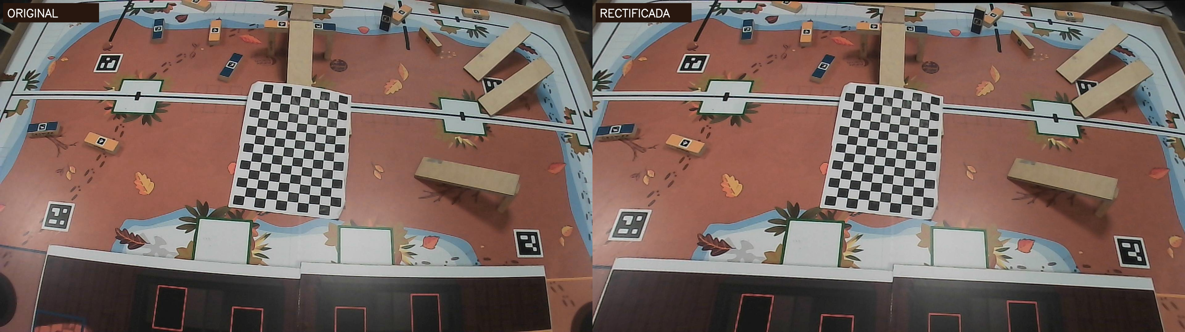
Rectificación de la misma foto
Original
Rectificada con el .yml
Se reduce la curvatura de las líneas cerca de los bordes del tablero.
PBI 2.3 · Grupo 17
04
Notes:
Comparar los bordes del tablero en la misma fotografia antes y despues. La perspectiva del tablero permanece porque la rectificacion corrige la distorsion de lente, no hace una homografia. Fuente: foto original WIN_20260924_15_09_04_Pro.jpg, rectificar.py y comparacion_original_rectificada.jpg.

Slide 5
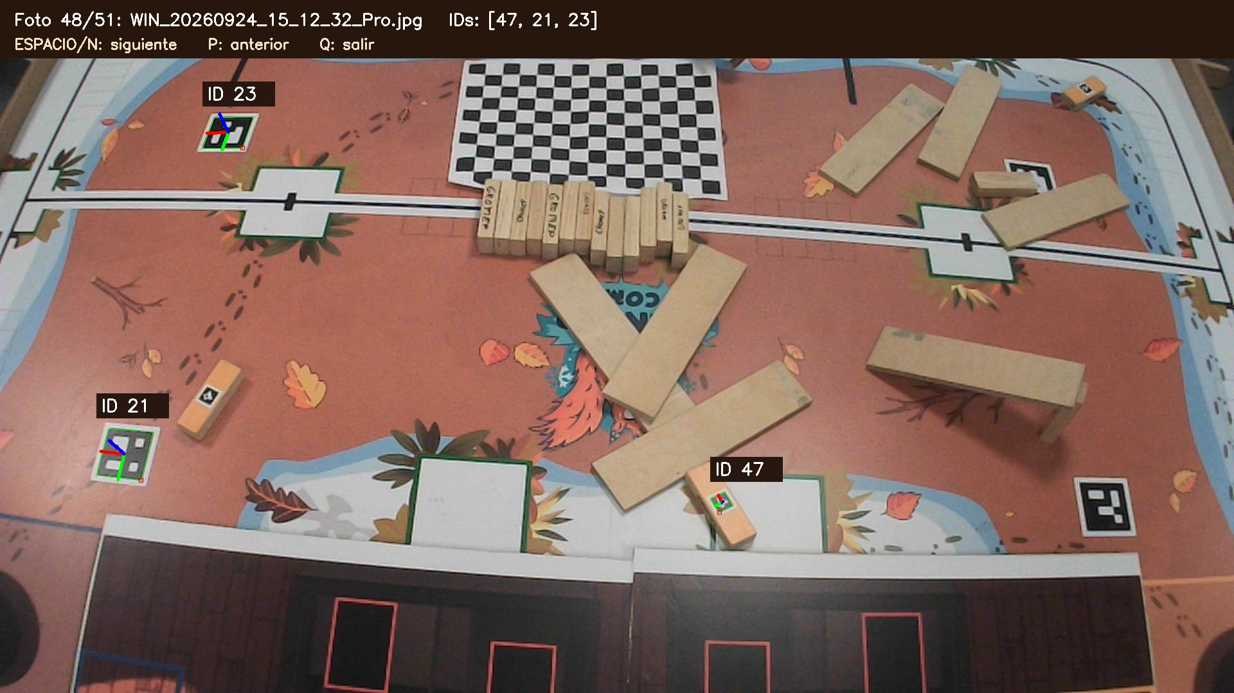
ArUco: ID y ejes en la misma imagen
IDs detectados
21
23
47
X rojo
Y verde
Z azul
PBI 2.3 · Grupo 17
05
Notes:
El detector usa DICT_4X4_50, estima la pose de cada marcador con los parametros de calibracion y dibuja los ejes con cv2.drawFrameAxes. Esta es una foto grabada, no un flujo en directo. Fuente: detectar_aruco.py y foto WIN_20260924_15_12_32_Pro.jpg.

Slide 6
Código y demostración con fotos
Calibración
Detección
findChessboardCornersSB(...)
calibrateCamera(...)
FileStorage(..., WRITE)
detectMarkers(...)
estimatePoseSingleMarkers(...)
drawFrameAxes(...)
El programa identifica los ArUco al avanzar por cada foto del dataset.
Espacio o N: siguiente foto P: anterior Q: salir
PBI 2.3 · Grupo 17
06
Notes:
Ejecutar detectar_aruco.py con --images-dir y pasar manualmente las fotos. El calculo se hace al seleccionar cada imagen; la fuente son fotos grabadas con la camara del robot. Mostrar el codigo completo al profesor al acabar. El correo dice deteccion en tiempo real; la explicacion recibida sobre la practica describe esta navegacion de fotos. Si el profesor exige flujo continuo de camara, hace falta disponer del robot. Fuente: calibrar.py, rectificar.py, detectar_aruco.py y correo del profesor.

